Slide 1

Boletín de información diaria
sobre el COVID-19
y el Estado de Alarma
Boletín de información diaria sobre el COVID-19
y el Estado de Alarma
5 de junio de 2020
19 de marzo de 2020

Slide 2

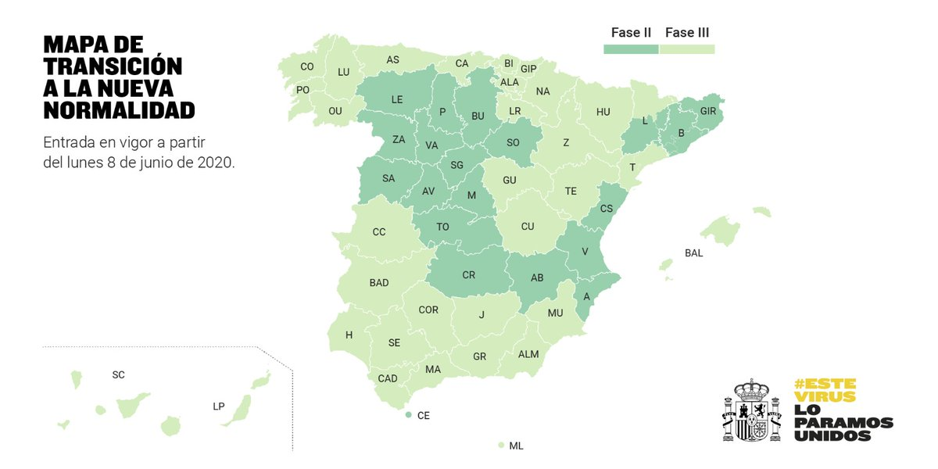
Consejo de Ministros – 5 de junio
El Gobierno autoriza los cambios de fase del Plan de Desescalada. El 52 % de la población, unos 25 millones de personas, estarán a partir del lunes día 8 en Fase 3 y el resto, unos 23 millones de españoles, se encontrarán en Fase 2.
El mapa de las fases en los distintos territorios queda así:

Slide 3
Consejo de Ministros – 5 de junio
El Consejo de Ministros aprueba el último Real Decreto-Ley de Estado de Alarma, que lo prorroga hasta las 0:00 horas del 21 de junio y prevé que sean las Comunidades Autónomas las que autoricen el final del Plan de Desescalada. El próximo martes se aprobará la norma que regulará la situación cuando finalice el Estado de Alarma mientras no exista una vacuna contra el Covid-19.
Los Jefes de Gobierno de España e Italia han dirigido una carta a la Presidenta de la Comisión Europea solicitando coordinación en la apertura de las fronteras interiores de la Unión Europea y el espacio Schengen. En el caso de las fronteras exteriores, ambos Primeros Ministros solicitan un proceso gradual basado en la incidencia del Covid-19 en terceros países.

Slide 4
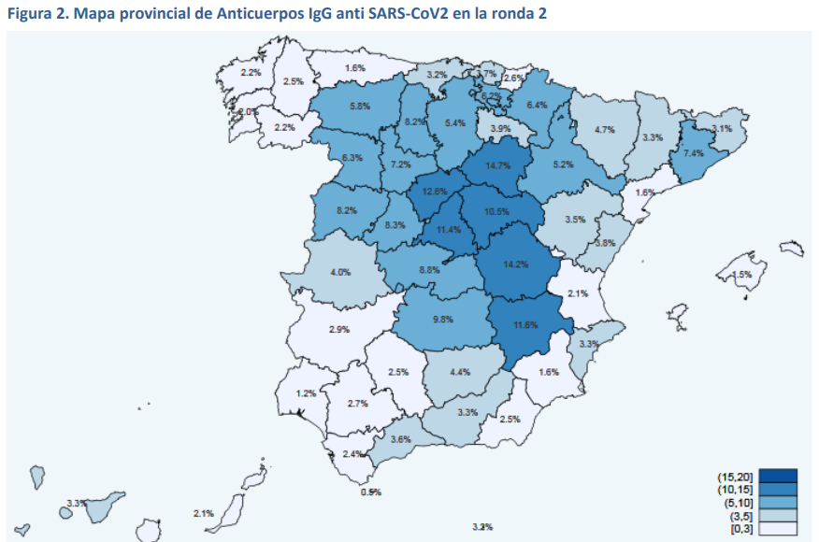
Estado de situación
La segunda fase del estudio de epidemiológico para conocer el grado de inmunización al Covid-19 entre la población española muestra una prevalencia de anticuerpos del 5,2 %. 1 de cada 3 personas han estado infectados de forma totalmente asintomática. Este es el mapa del grado de inmunización de la población

Slide 5
Estado de situación
El Estado de Alarma y el permiso retribuido recuperable del mes de abril han paralizado prácticamente toda la actividad industrial en España en la primera mitad de ese mes, con un descenso global del 33,6 % interanual. La industria automovilística resultó la más afectada, con una caída del 92 % respecto al mes anterior. Cayó también la industria de alimentación, a pesar del mayor consumo de los hogares. Como consecuencia de esta paralización del país, el Índice de Producción Industrial cayó un 21,8 %, según datos del INE.
La Agencia Tributaria recuerda que desde el 4 de junio se alza la suspensión de los plazos de prescripción y caducidad de derechos y acciones.
El Ministerio de Consumo activa la página web Asistente para consumidores para facilitar a los ciudadanos las reclamaciones por las circunstancias derivadas de la pandemia de Covid-19 y el Estado de Alarma.

Slide 6
Anuncios y medidas

Slide 7
B.O.E. 4 de junio
Ministerio de Sanidad – Transporte de animales. Orden Ministerial que restablece los tiempos de conducción y descanso en el transporte de animales por carretera a aumentar el servicio por la reanudación de la actividad en bares y restaurantes. Se trata de volver a adecuarlos los tiempos a la normativa europea

Slide 8
Otros documentos de interés
En Cámara de España ponemos a disposición de empresarios, autónomos y la red territorial de Cámaras de Comercio los siguientes documentos-resumen:
Medidas aprobadas por el Gobierno de España ante la pandemia de COVID-19. Es una recopilación de las decisiones tomadas desde el pasado 9 de marzo para actuar ante la crisis sanitaria y económica
Iniciativas de la UE en apoyo a las pymes. Resumen de las distintas iniciativas puestas en marcha por la Unión Europea en respuesta a la pandemia
Medidas de organismos internacionales, como la ONU y sus distintas agencias, el Fondo Monetario Internacional o el Banco Mundial, en respuesta al coronavirus

Slide 9
Y recuerda que puedes consultar el detalle de todas las actuaciones de la red de Cámaras Territoriales para empresas y ciudadanos aquí:
Toda la información sobre el COVID-19 de Cámara de España y la red de Cámaras de Comercio

